Slide 1
Budowa i implementacja aplikacji zarządzania zbiorami galerii sztuki
Praca dyplomowa: Oliwa Głodek, Emil Gielek

Slide 2

Agenda
Uzasadnienie wyboru tematu
Cele główne i szczegółowe
Założenia projektu i omówienie istniejących już rozwiązań
Metodyka pracy i wykorzystane technologie
Diagramy przypadków użycia i aktywności
Efekty realizacji projektu
Podsumowanie

Slide 3

Uzasadnienie wyboru tematu
wsparcie mniejszych instytucji kultury,
stworzenie intuicyjnej i łatwej w obsłudze aplikacji,
pomoc w ich rozwoju i digitalizacji zbiorów, przy niskim nakładzie finansowym,
możliwość rozwoju zawodowego i edukacyjnego.

Slide 4

Główny cel
Stworzenie intuicyjnej i łatwej w obsłudze aplikacji umożliwiającej zarządzanie zbiorami galerii sztuki, która zapewnia:
efektywne zarządzanie eksponatami oraz wystawami,
generowanie raportów i dokumentacji,
zautomatyzowane powiadomienia dla użytkowników.

Slide 5
Cele Szczegółowe
przeprowadzenie analizy potrzeb użytkowników, w tym wywiadów z pracownikami galerii sztuki,
zaprojektowanie diagramów UML i bazy danych przy użyciu draw.io i SQLite,
implementacja kluczowych funkcjonalności, takich jak:
dodawanie, edycja i usuwanie eksponatów,
zarządzanie wystawami i generowanie raportów,
powiadomienia e-mail o wydarzeniach,
testowanie aplikacji i jej optymalizacja pod kątem wydajności i niezawodności.

Slide 6
Założenia projektu
Prostota i intuicyjność
Niskie koszty wdrożenia
Wsparcie dla lokalnych instytucji
Nowoczesne technologie
Zarządzanie użytkownikami
Wydajność i niezależność
Notes:
Prostota i intuicyjność - interfejs użytkownika zaprojektowany z myślą o pracownikach małych instytucji kultury, w tym osobach niezaawansowanych technologicznie.
Niskie koszty wdrożenia - brak potrzeby korzystania z serwerów czy kosztownego oprogramowania – wykorzystanie lekkiej, desktopowej aplikacji działającej zarówno online, jak i offline.
Wsparcie dla lokalnych instytucji - rozwiązanie dostosowane do potrzeb mniejszych galerii sztuki, muzeów i podobnych instytucji na terenie lokalnym.
Nowoczesne technologie - wykorzystanie SQLite do prostego zarządzania danymi lokalnymi, Visual Studio do budowy aplikacji desktopowej oraz QuestPDF do generowania profesjonalnych raportów.
Zarządzanie użytkownikami - wdrożenie systemu ról użytkowników („user” i „admin”) z kontrolą dostępu oraz historią działań.
Wydajność i niezależność - aplikacja działa bez połączenia z siecią, co umożliwia pełną niezależność od dostawców usług i gwarantuje bezpieczeństwo danych.

Slide 7


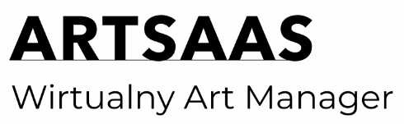
Obecne rozwiązania na rynku
ograniczenia subskrypcyjne nawet prostych elementów jak role,
aplikacje web oparte na połączeniu sieciowym dla rozbudowanych rozproszonych galerii,
zależność od usługodawcy, złożoność.

Slide 8
Nasza propozycja
Aplikacja lokalna na komputery z systemem Windows
Pełna kontrola nad danymi i dostępem
Prosta w obsłudze, nie wymagająca szkoleń, ponieważ posiada najpotrzebniejsze rzeczy dla galerii
Na miarę potrzeb konkretnego muzeum, co pozwala na pełną personalizację. W przypadku SaaS użytkownicy muszą dostosowywać swoje potrzeby do szablonowych funkcji

Slide 9
Metodyka pracy
Planowanie i analiza potrzeb użytkowników:
przeprowadzenie wywiadów z pracownikami galerii sztuki, aby lepiej zrozumieć ich potrzeby i oczekiwania,
analiza istniejących rozwiązań na rynku, identyfikacja ich ograniczeń oraz możliwości adaptacji do mniejszych instytucji.
Projektowanie systemu:
stworzenie diagramów UML, m.in. diagramów aktywności oraz przypadków użycia, aby szczegółowo zaplanować funkcje systemu,
opracowanie struktury bazy danych i kluczowych relacji między tabelami w SQLite.
Zarządzanie projektem:
wykorzystanie narzędzia Trello do monitorowania postępu prac oraz efektywnej komunikacji w zespole,
zastosowanie systemu kontroli wersji Git oraz platformy GitHub w celu zarządzania kodem źródłowym i wersjonowania projektu.
Testowanie i optymalizacja:
testy manualne w celu weryfikacji poprawności działania aplikacji,
optymalizacja działania aplikacji pod kątem wydajności i zarządzania pamięcią.

Slide 10
Technologie i narzędzia
Język programowania
C#
Freamwork
WPF
Biblioteka
QuestPDF
Narzędzia
Visual Studio
Draw.io
Adobe Reader
Figma
Kontrola wersji
Git
GitHub
Zarządzanie zadaniami
Trello
Notes:
Prostota i intuicyjność - interfejs użytkownika zaprojektowany z myślą o pracownikach małych instytucji kultury, w tym osobach niezaawansowanych technologicznie.
Niskie koszty wdrożenia - brak potrzeby korzystania z serwerów czy kosztownego oprogramowania – wykorzystanie lekkiej, desktopowej aplikacji działającej zarówno online, jak i offline.
Wsparcie dla lokalnych instytucji - rozwiązanie dostosowane do potrzeb mniejszych galerii sztuki, muzeów i podobnych instytucji na terenie lokalnym.
Nowoczesne technologie - wykorzystanie SQLite do prostego zarządzania danymi lokalnymi, Visual Studio do budowy aplikacji desktopowej oraz QuestPDF do generowania profesjonalnych raportów.
Zarządzanie użytkownikami - wdrożenie systemu ról użytkowników („user” i „admin”) z kontrolą dostępu oraz historią działań.
Wydajność i niezależność - aplikacja działa bez połączenia z siecią, co umożliwia pełną niezależność od dostawców usług i gwarantuje bezpieczeństwo danych.

Slide 11
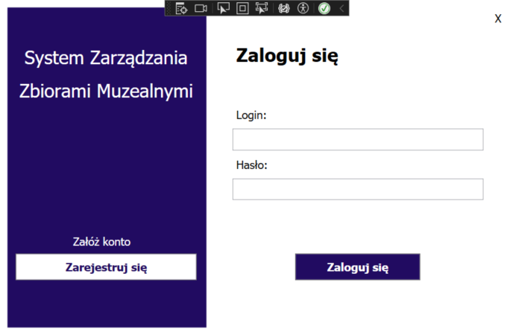
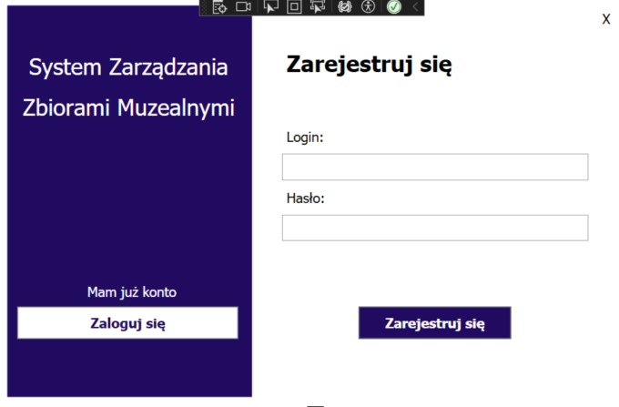
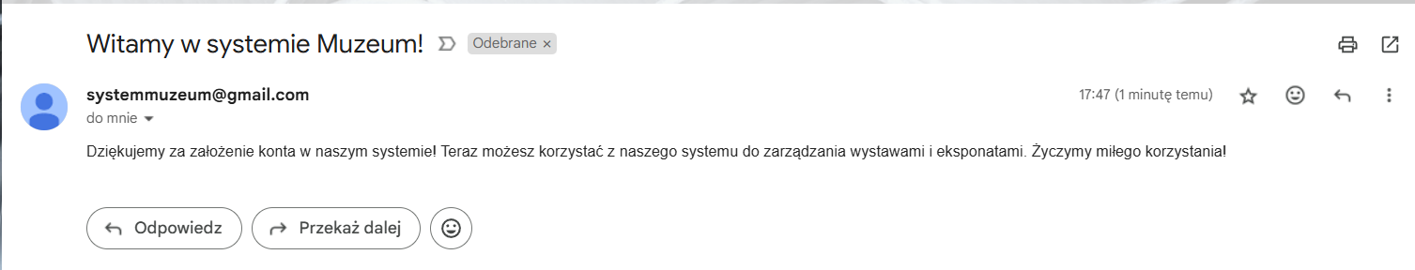
Prezentacja środowiska – logowanie i rejestracja

Slide 12
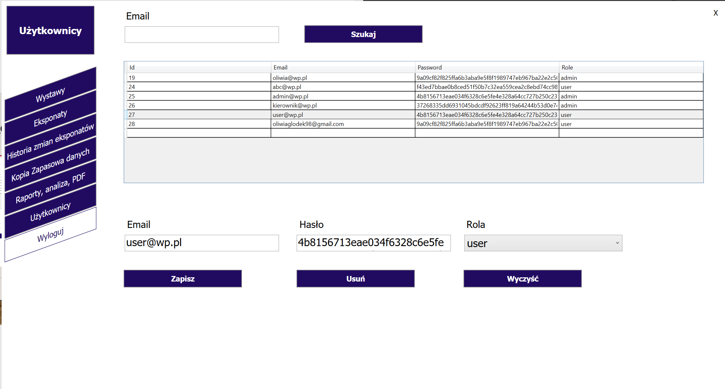
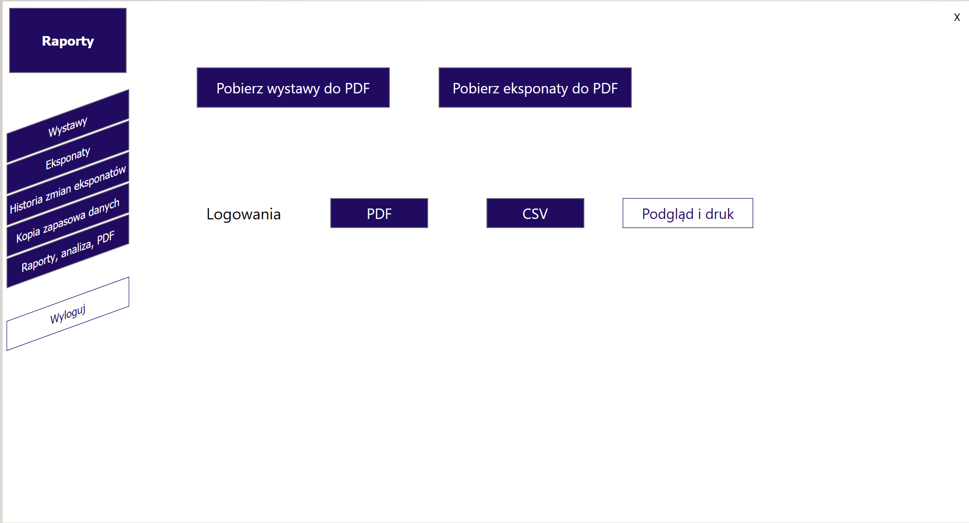
Role - przykład

Slide 13
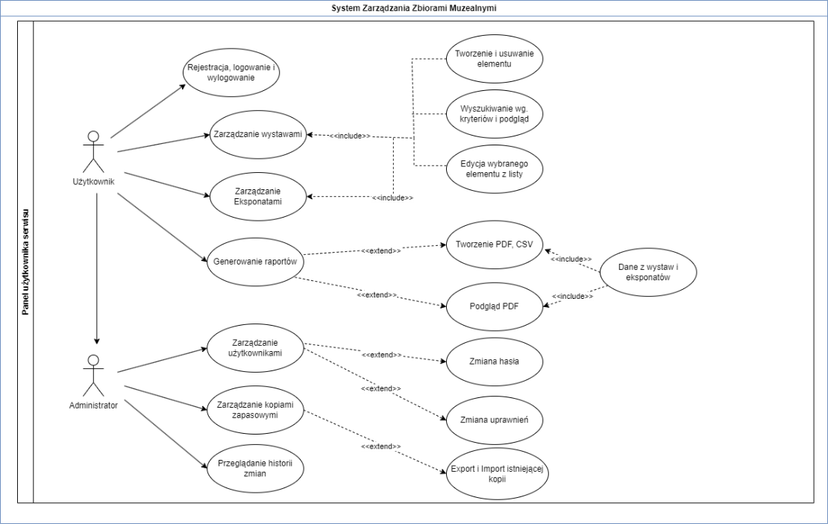
Diagram przypadków użycia

Slide 14
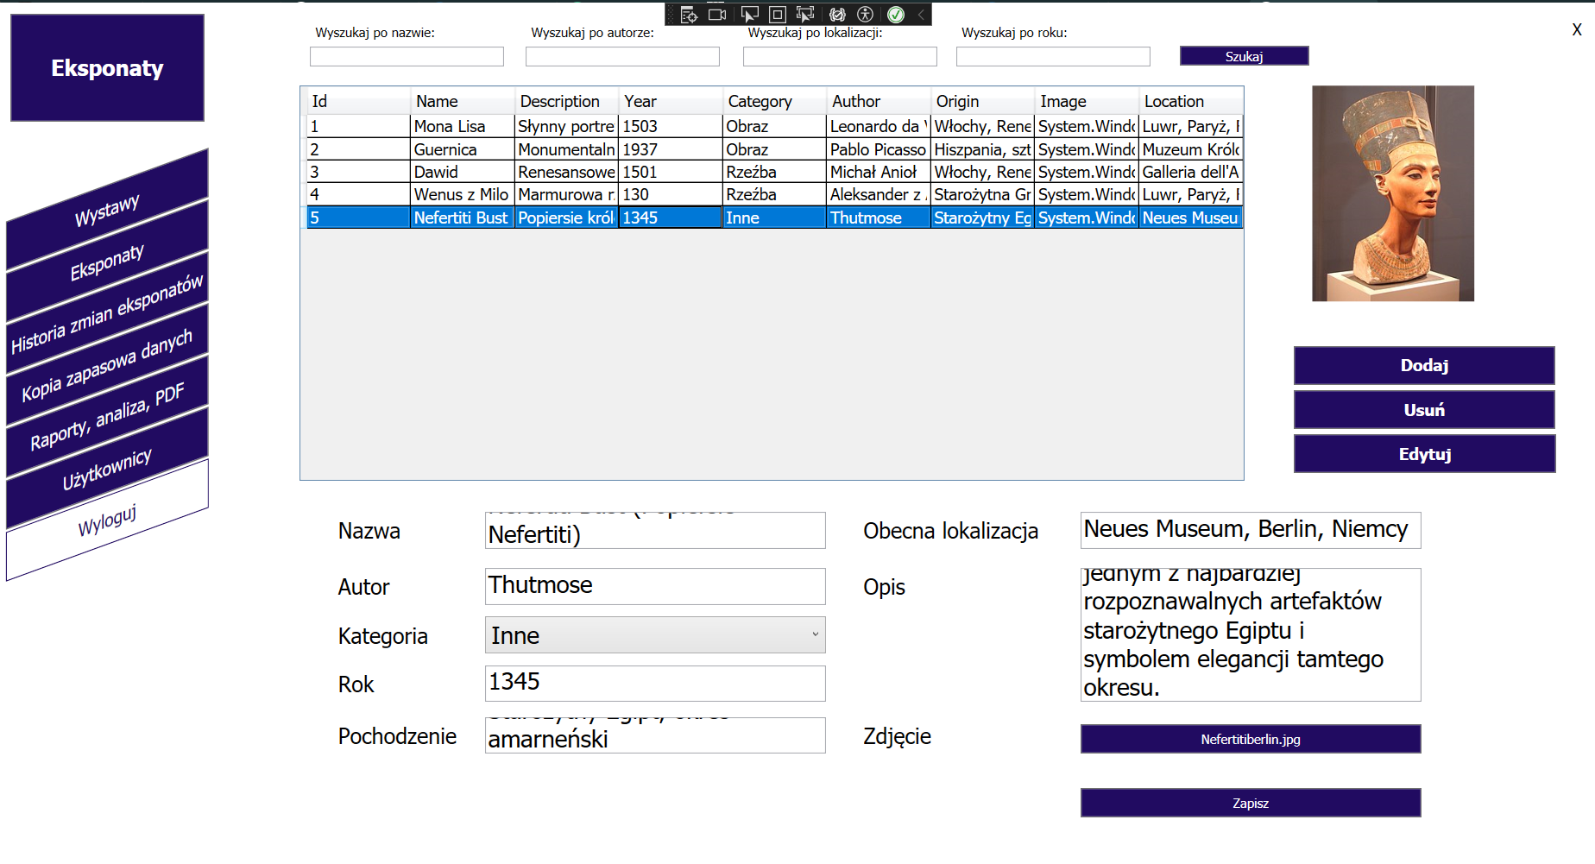
Eksponaty

Slide 15
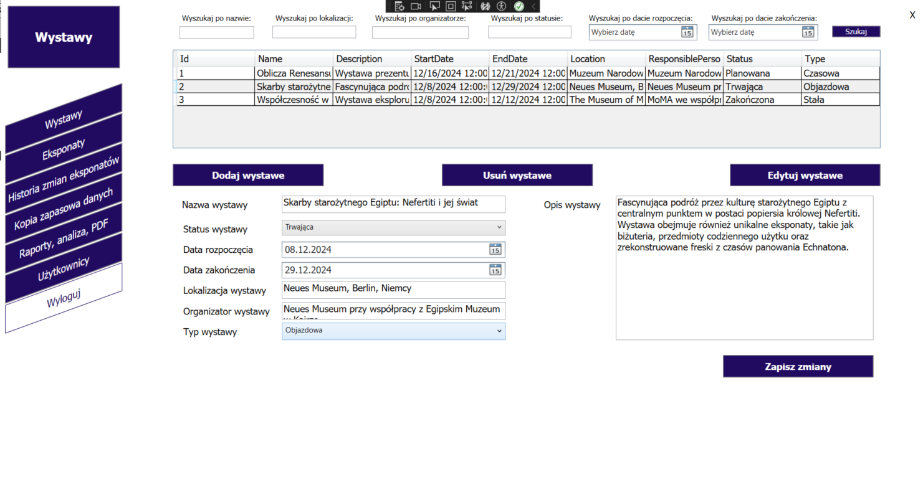
Wystawy

Slide 16
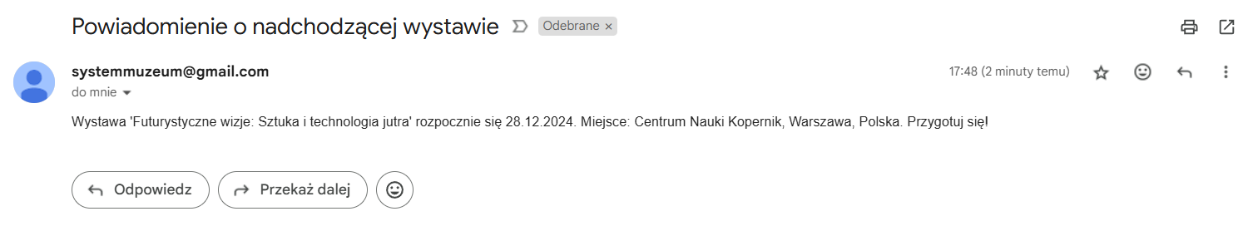
Wystawy

Slide 17
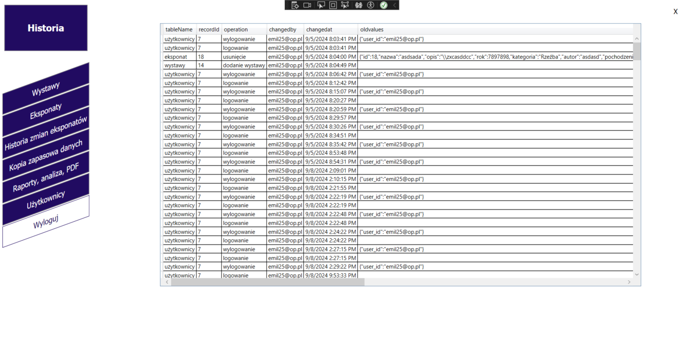
Historia Zmian – rejestrowanie zdarzeń

Slide 18
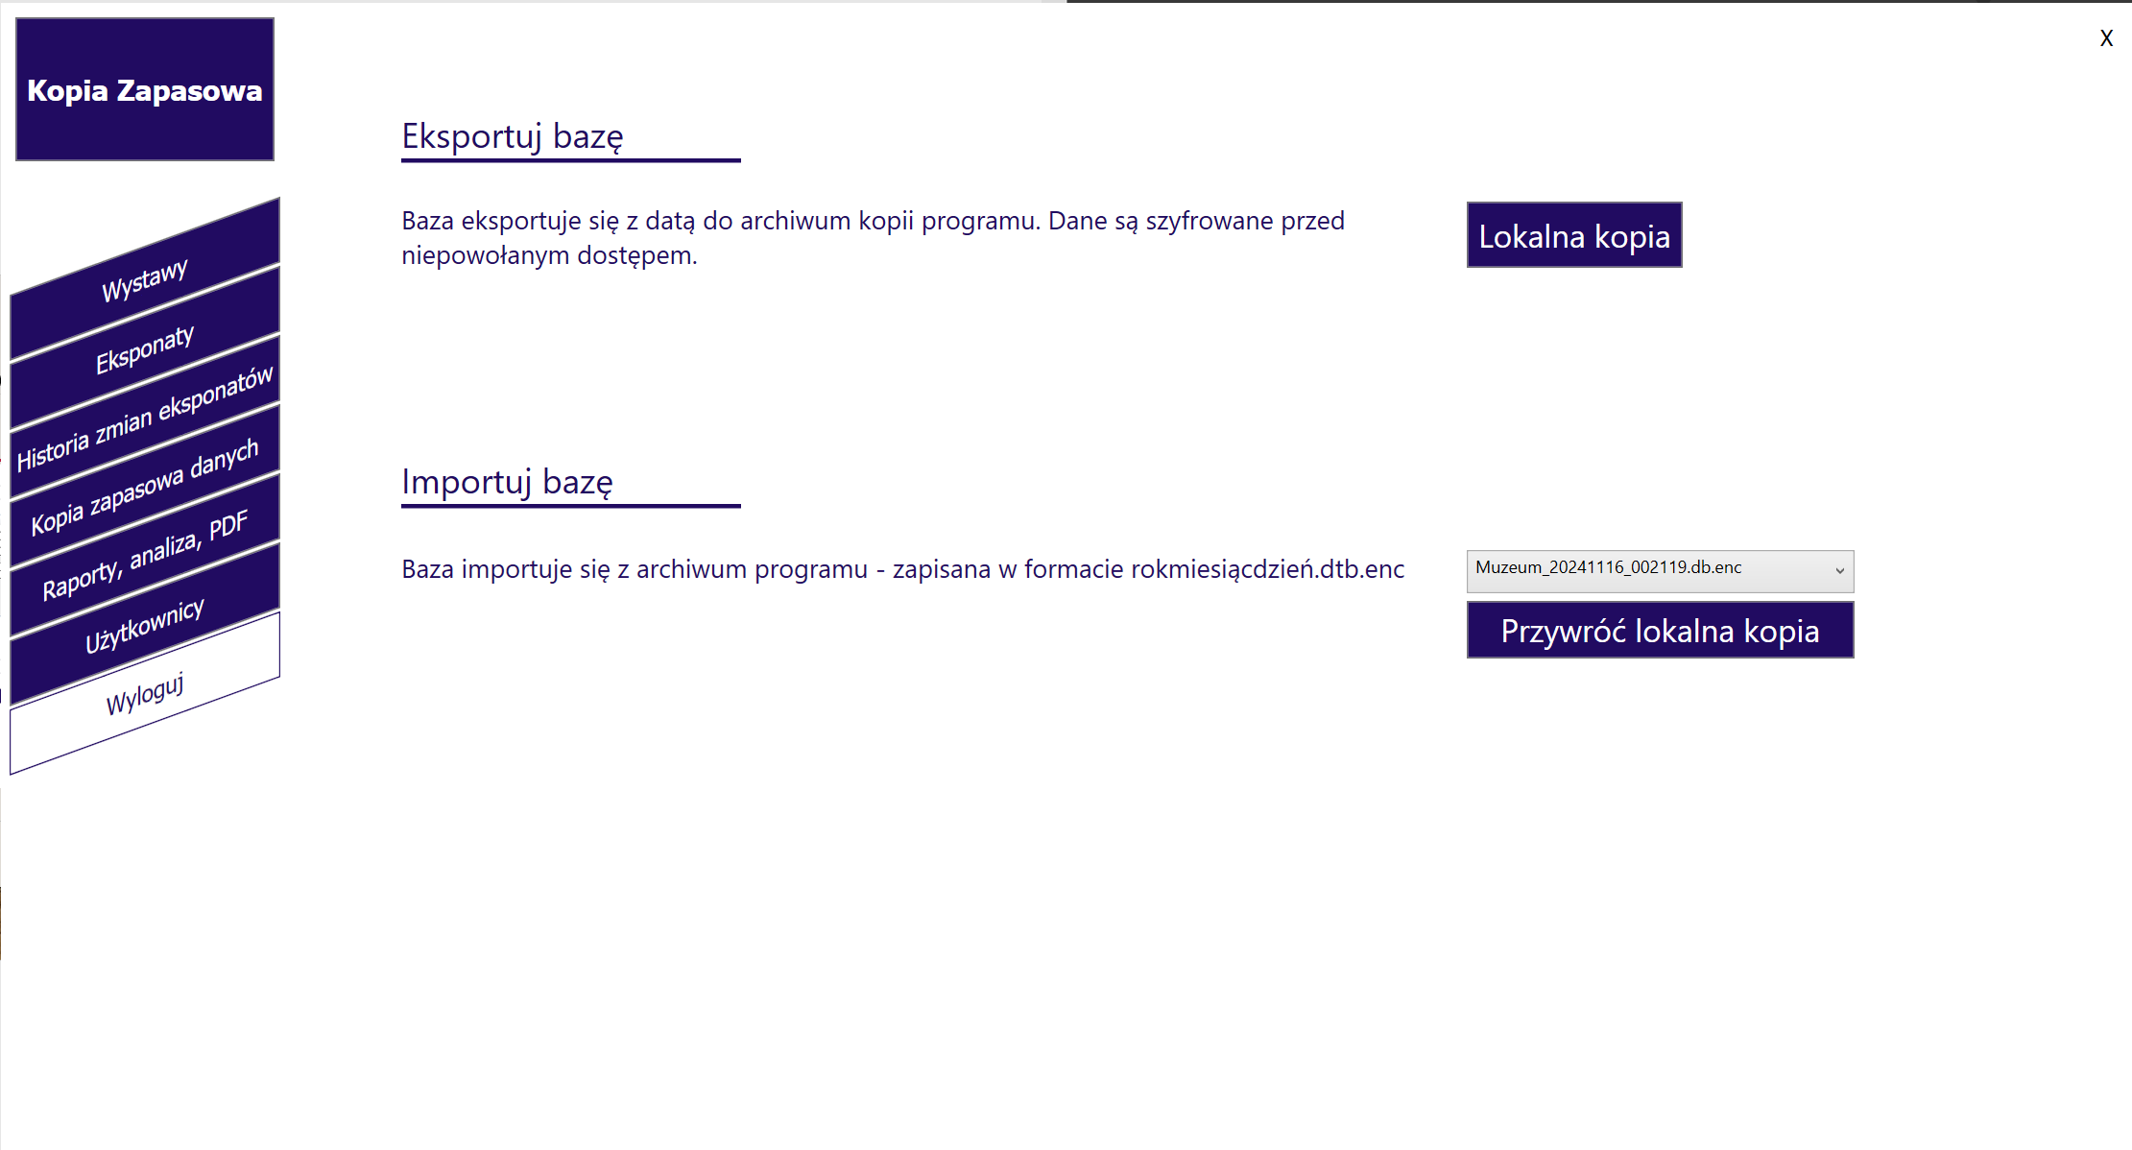
Kopie zapasowe

Slide 19
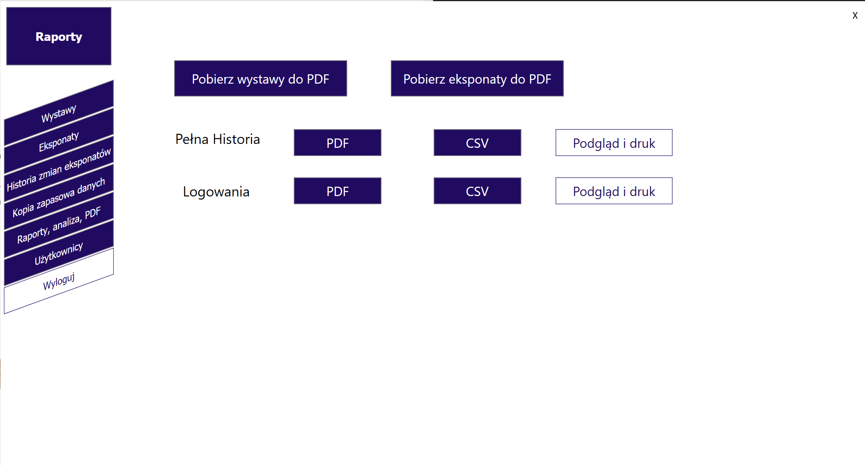
Raporty

Slide 20
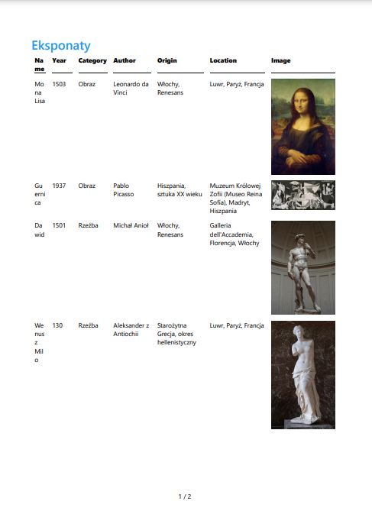
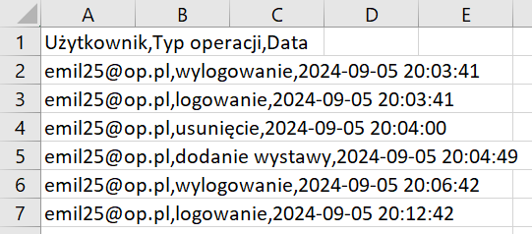
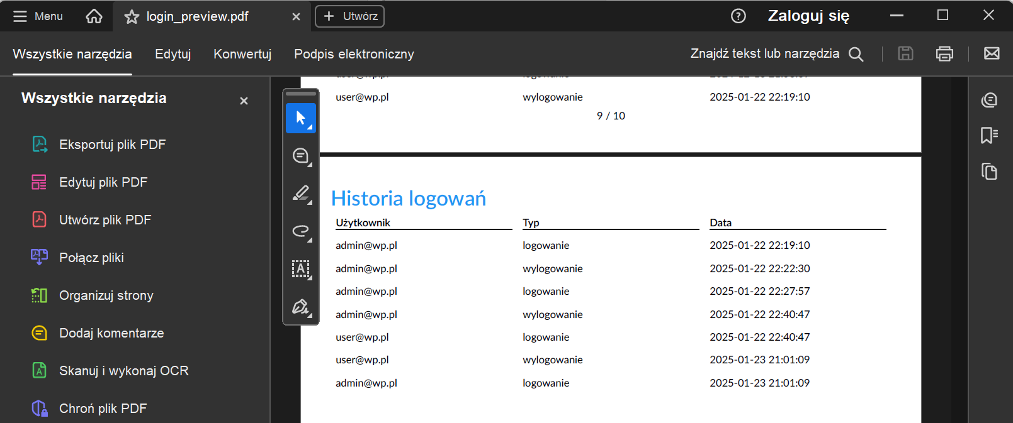
Raporty

Slide 21
Podsumowanie
Propozycja usprawnienia pracy pracowników muzeum poprzez:
proste przejrzyste raporty,
lokalną bazę z możliwością jej kopiowania i rozbudowy,
rejestrowanie zdarzeń, eventów,
zautomatyzowanie powiadomień o eventach,
wprowadzenie roli użytkowników i zarządzanie nimi.
Zaimplementowanie aplikacji wiąże się z:
niskimi wymaganiami wdrożeniowymi (brak serwera, lekka aplikacja, niskie zużycie zasobów),
brakiem potrzeby szkolenia w zakresie tej aplikacji,
pełną kontrolą i niezależnością muzeum od dostawcy,
bezpieczeństwem danych.

Slide 22
Dziękujemy

